Slide 1
ACMA第一节干事课
By 江舒婷
2022年10月

Slide 2
大纲
1. 代码规范
2. 各种运行结果代表的意思（wa等）
3. 时空复杂度
4. 简单stl
5. 桶排
6. 位运算
7. 前缀和与差分
8. 快速幂

Slide 3
前置知识

Slide 4
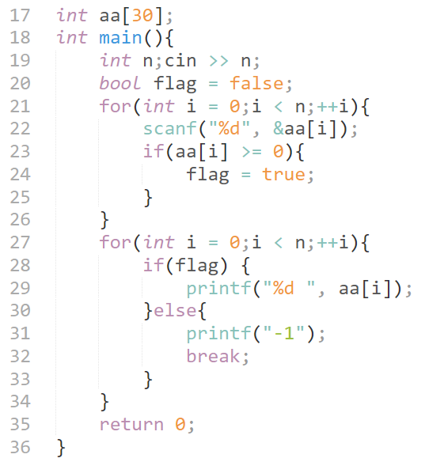
1 .代码规范
注意统一缩进
注意命名，尽量不要用拼音，最好是使用英文或英文缩写。当然，命名也可以有自己所习惯的一些命名方式。
注意在代码中打适量的空格，比如我习惯在加减乘除两边打空格，还有在逗号后面打空格。

Slide 5
2.各种运行结果
AC：Accepted 你的答案正确
WA：Wrong Answer 你的答案错误
TLE： Time Limit Exceed 你的运行时间超过了题设时间限制
MLE：Memory Limit Exceed 你所使用的内存超过了题设内存限制
RE：Runtime Error 一般为出现了数组越界或除零、模零错误
CE：Compile Error 编译错误
PE：Presentation Error 输出的格式错误
OLE：Output Limit Exceed 输出超限，一般是没有删掉调试语句

Slide 6
2.时空复杂度
算法（Algorithm）是指用来操作数据、解决程序问题的一组方法。对于同一个问题，使用不同的算法，也许最终得到的结果是一样的，但在过程中消耗的资源和时间却会有很大的区别。
那么我们应该如何去衡量不同算法之间的优劣呢？
主要还是从算法所占用的「时间」和「空间」两个维度去考量。
时间维度：是指执行当前算法所消耗的时间，我们通常用「时间复杂度」来描述。
空间维度：是指执行当前算法需要占用多少内存空间，我们通常用「空间复杂度」来描述。
因此，评价一个算法的效率主要是看它的时间复杂度和空间复杂度情况。然而，有的时候时间和空间却又是「鱼和熊掌」，不可兼得的，那么我们就需要从中去取一个平衡点。
————摘自网络
算法的时间与空间复杂度（一看就懂） - 知乎 (zhihu.com)

Slide 7
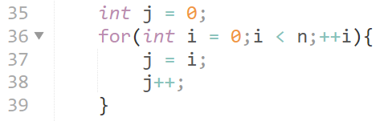
2.1时间复杂度
大O符号表示法：T(n) = O(f(n));
右图中T(n) = (1+2n)*颗粒时间
渐进时间复杂度化简为T(n) = O(n);

Slide 8
2.1时间复杂度
常见的时间复杂度量级有：
常数阶O(1)
对数阶O(logN)
线性阶O(n)
线性对数阶O(nlogN)
平方阶O(n²)
立方阶O(n³)
K次方阶O(n^k)
指数阶(2^n)

Slide 9
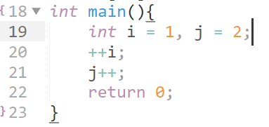
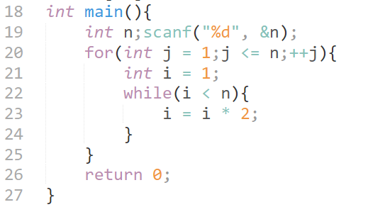
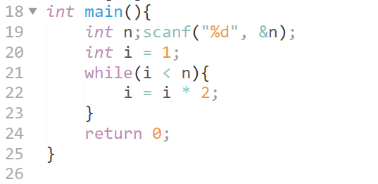
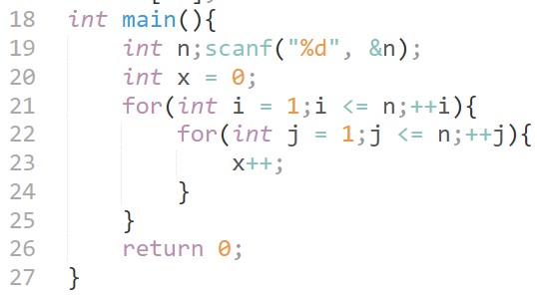
2.1时间复杂度
O(n)
O(1)
O(logn)
O(nlogn)
……
O(n^2)

Slide 10
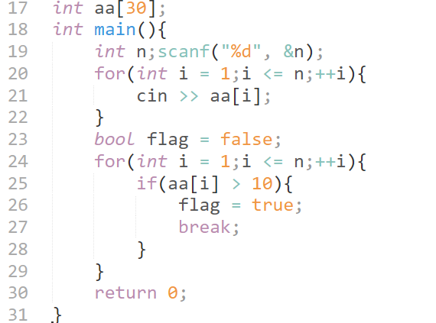
2.1时间复杂度
我们有最好、最坏、平均时间复杂度。
一般我们都考虑最差的时间复杂度，比如说右边这段代码
最好的情况下第一个数就可以大于10了，最坏的情况是每个数都小于等于10。
还有一个东西叫均摊时间复杂度，我们暂时先不学习。

Slide 11
2.1时间复杂度
一般我们使用科学计数法：1e7即10000000
一般测评的机子1秒能跑1e7次左右，当然有些机子能跑1e8甚至1e9次~
稳妥来讲还是在1e7左右最好啦。

Slide 12

2.2空间复杂度
相乘计算即可
一般给的空间大小是256MB
Int类型的数组不会开超过5e7

Slide 13
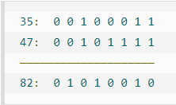
3.位运算
计算机中数据都以二进制的方式存储
比如说普通的数字相加
35用二进制表示为00100011
47用二进制表示为00101111
82用二进制表示为01010010

Slide 14
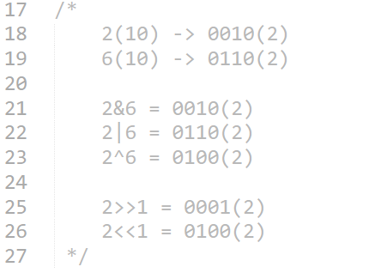
3.位运算
符号 | 描述 | 运算规则
& | 与 | 两个位都为1时，结果才为1
| | 或 | 两个位都为0时，结果才为0
^ | 异或 | 两个位相同为0，相异为1
~ | 取反 | 0变1，1变0
<< | 左移 | 各二进位全部左移若干位，高位丢弃，低位补0
>> | 右移 | 各二进位全部右移若干位，对无符号数，高位补0，有符号数，各编译器处理方法不一样，有的补符号位（算术右移），有的补0（逻辑右移）

Slide 15
4.常用的简单STL函数
在竞赛中，使用STL库里的函数可以节省很多写代码的时间，也可以减少代码出错的机率。
STL 是”Standard Template Library”的缩写，中文译为“标准模板库”。STL 是 C++ 标准库的一部分，不用单独安装。
下面是新生赛中可能会用到的函数的介绍

Slide 16
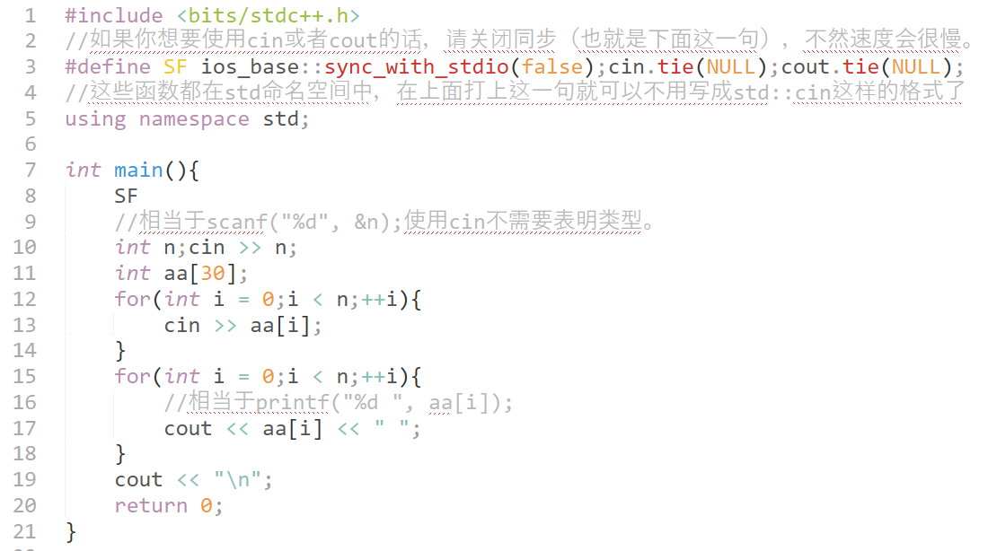
4.常用的简单STL函数
首先推荐使用这个万能头：#include <bits/stdc++.h>
只要include了这个就可以不用写之后介绍的各种函数的头文件了（但有些古老的oj不支持万能头）。
为了写代码和使用的方便，我后面会使用c++的一些输入输出语句。
具体介绍看下图

Slide 17
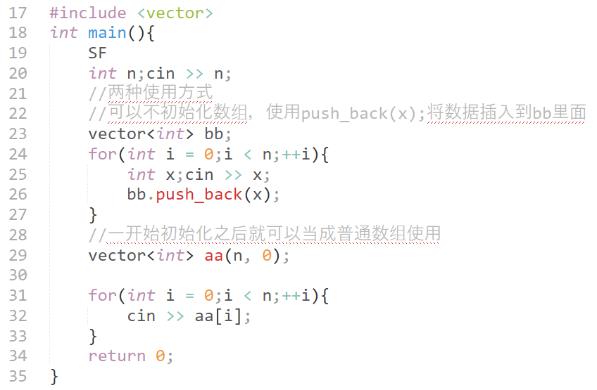
4.常用的简单STL函数
Vector：动态数组
数组的大小
初始化赋值，如果不填这一维默认所有元素都为0

Slide 18
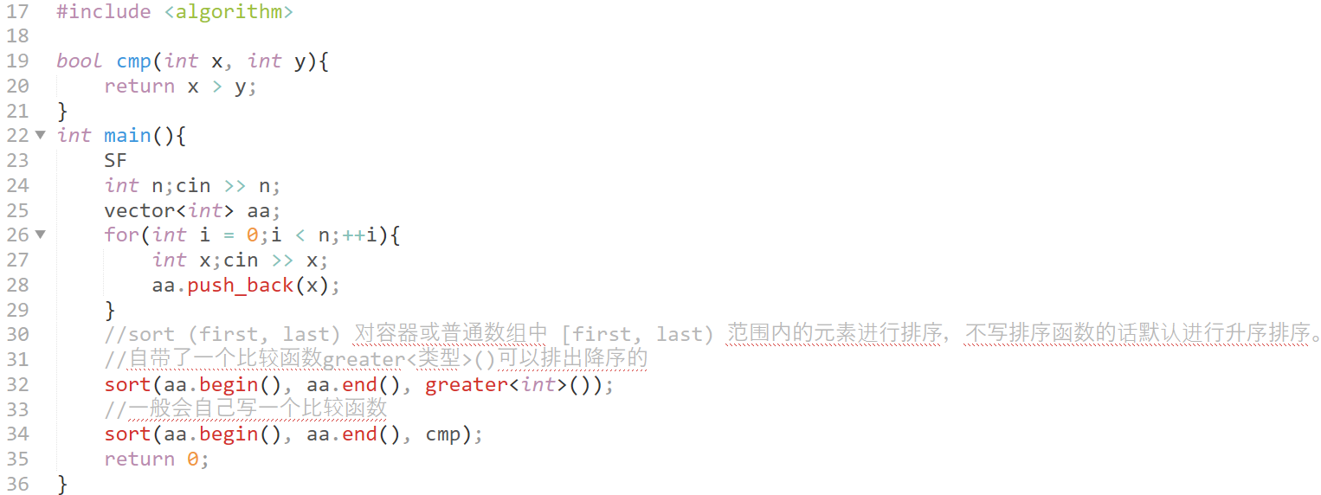
4.常用的简单STL函数
Sort函数

Slide 19
4.常用的简单STL函数
除此之外，还建议大家学习一下map,unordered_map, stack, queue,dequeue…
都可以了解一下。

Slide 20
简单算法

Slide 21
1.桶排序
工作的原理是将数组分到有限数量的桶子里。每个桶子再个别排序（有可能再使用别的排序算法或是以递归方式继续使用桶排序进行排序）。桶排序是鸽巢排序的一种归纳结果。当要被排序的数组内的数值是均匀分配的时候，桶排序使用线性时间（Θ（n））。但桶排序并不是 比较排序，他不受到 O(n log n) 下限的影响。

Slide 22
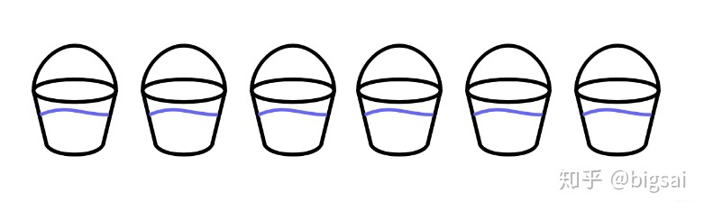
1.桶排序
简单来讲就像下面这样，你有一片连续的空间，你还有一个序列a[11] = {6, 5, 5, 2, 2, 2, 3, 4, 1, 1, 1},想要你计算每个数有几个，你可以把每个数都放到相应的空间里，然后遍历这个空间，就能知道这些数分别有几个了。
1 2 3 4 5 6

Slide 23
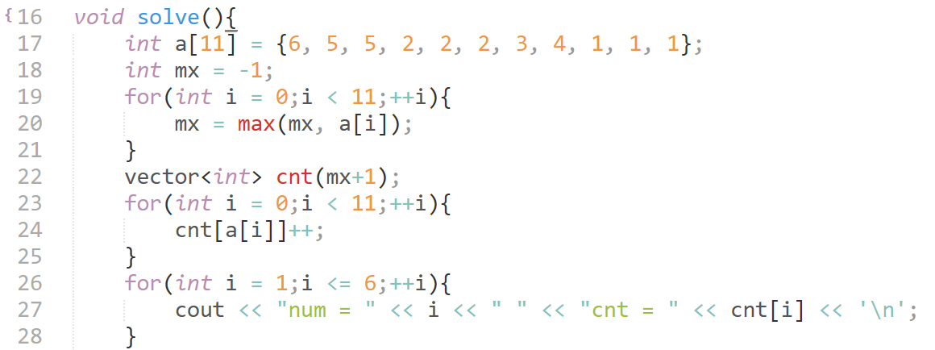
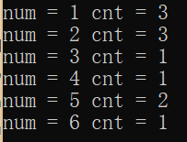
1.桶排序
桶排序的代码实现

Slide 24
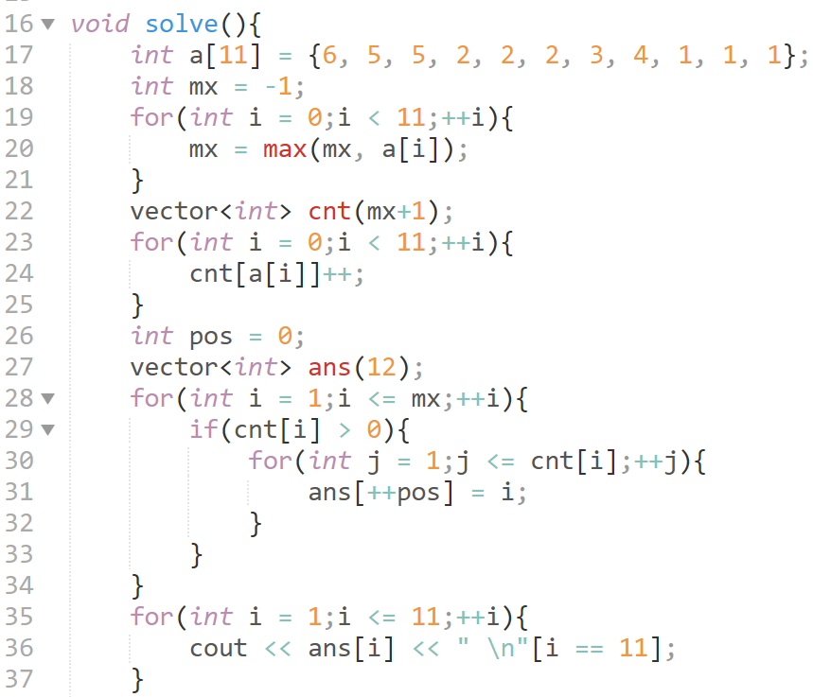

1.桶排序
然后，你可以利用这个给一个数组排序

Slide 25
2.前缀和
一维前缀和：
一个一维数组x和一个该一维数组的前缀和数组y，有以下关系：
Y1 = x1, y2 = x1+x2, y3 = x1+x2+x3,…, yi = x1+x2+…+xi。
也就是这个一维数组x从第一个元素到第i个元素的求和。
例如a[6] = {0, 3, 10,2, 1, 5}
那么y1 = 3, y2 = 3+10, y3 = 3+10+2, y4 = 3+10+2+1, y5 = 3+10+2+1+5

Slide 26
2.前缀和
有什么用呢？
答：快速查询区间和
例如给你一个序列a, 要你查询很多次任意的区间和的大小，你会发现一件事情：你根本不在意这些数原本是什么，你只在意这些数的和。
当这个情况变得很极端的时候：一直查询同一个[l, r]区间，大家很快就会想到要记录下来这个区间的值避免重复地遍历。
那么对于一整个序列来说呢，你也可以记录下来1到后面任意点的和
然后求解[l, r]区间的和怎么办呢？你可以想[1…r]这个区间比[l…r]区间多加了[1…l-1]，也就是所求[l, r]的和 = y[r]-y[l-1]

Slide 27
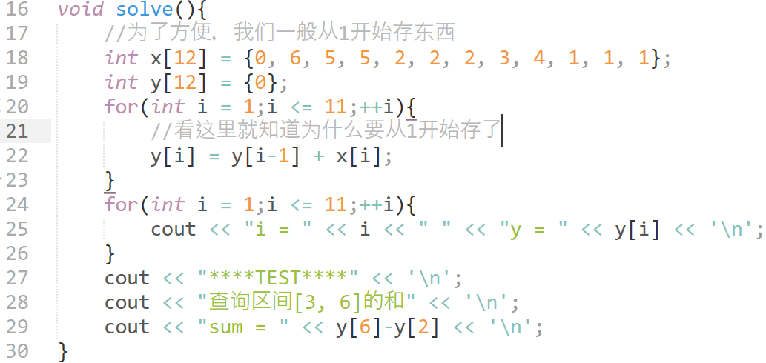
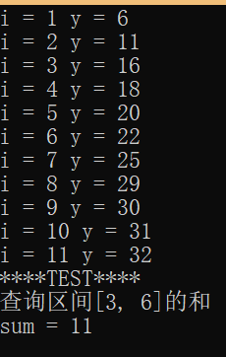
2.前缀和
一维前缀和的实现与应用
二维的大家可以自己想想该怎么写

Slide 28
3.差分
一阶差分：
一个一维数组x和一个该一维数组的差分数组y，有以下关系：
Y1 = x1, y2 = x2-x1, y3 = x3-x2,…, yi = xi-x{i-1}。
也就是这个一维数组x的第i个元素减去它的前一个元素。
例如a[6] = {0, 3, 10,2, 1, 5}
那么y1 = 3-0, y2 = 10-3, y3 = 2-10, y4 = 1-2, y5 = 5-1

Slide 29
3.差分
有什么用呢？
答：快速给区间内的数都加上一个数
例如给你一个序列a, 要你给很多[l,r]区间都加上一个数，我们的第一反应是每次都遍历。
当这个情况变得很极端的时候：一直修改同一个[l, r]区间，大家很快就会想到要把要增加的值都先加起来，最后再遍历一次区间[l,r]就可以了。

Slide 30
3.差分
但我们现在是有不同的区间[l,r]加上不同的增量，这要怎么办呢？
让我们想想，给区间[l,r]都加上一个数，会影响到区间[l,r]内的差分数组吗？实际上是不会的。
就像 1 1 1 1 1 ，每个数都加1，变成了2 2 2 2 2，[l+1, r]区间内当前数与前一个数的差还是没变。变的只有l点和l-1的差值，以及r+1点和r点的差值。
所以相当于在差分数组中，l点加上增量d，r+1点减去增量d

Slide 31
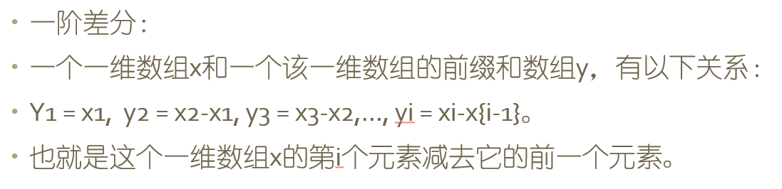
3.差分
然后你会发现，使用差分，每次修改是O(1)的。
但现在问题来了，你改了差分数组，我们要得到原数组的序列呀。
我们现在再看看 之前差分数组的定义：
试着对从差分数组做前缀和。你会发现差分数组的前缀和数组就是原数组。
Wow！

Slide 32
3.差分
让我们重新捋一下，给区间修改值的话使用差分数组修改的话可以变成O(1)的，将差分数组做前缀和又可以得到原序列。
那我们最终的时间复杂度就变成了O(n)，太好了。

Slide 33
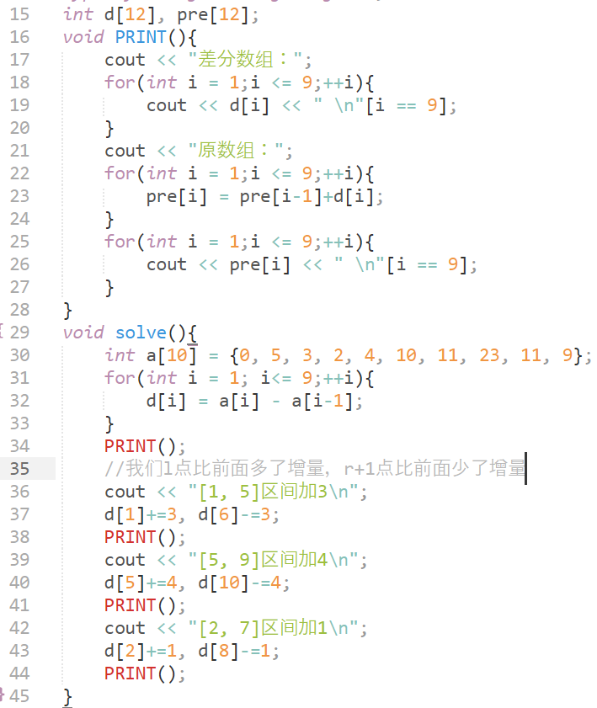
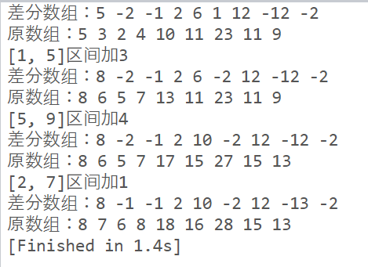
3.差分
实现代码和运用

Slide 34
4.快速幂
求一个数a^b的结果，(1<=a<=1e9, 1<=b<=1e18)。
如果暴力求解，最坏情况下要跑1e18次。
有没有更快的方法？

Slide 35

4.快速幂
想想，我们之前讲到的几种比较优的时间复杂度O(n),O(logn)…
有没有可能做到logn求解？
我们看一个比较小的例子
求5^13
你会发现：

Slide 36
4.快速幂
也就是我们可以把指数拆成二进制的话，就可以实现使用log2（1e18）的时间内就做完了。

Slide 37
4.快速幂
13(10) = 1101(2)
也就是我们可以把指数拆成二进制的话，就可以实现使用log2（1e18）的时间内就做完了。
那对于一个数a，a^2 = a*a，如果每次我们都让a = a*a，那么a的就会这样变：
Wow，正好是我们想要的东西！

Slide 38
4.快速幂
于是我们可以得到结论，进行log2(b)次迭代，如果b在二进制表示下的第i位是1，说明他会对a^b这个答案起贡献，那么就要在当前的答案乘上a^{2^i}

Slide 39
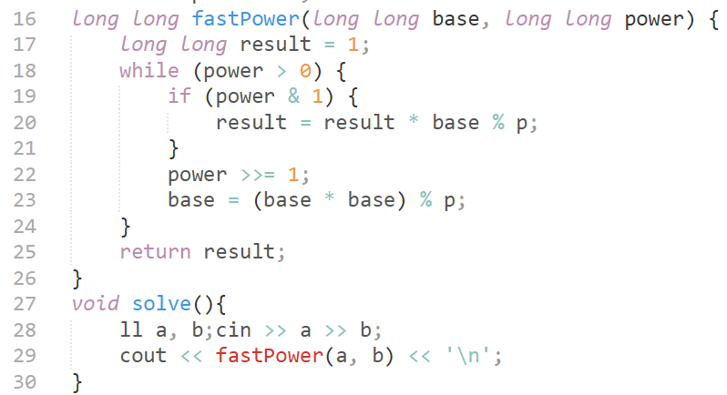

4.快速幂
快速幂的代码实现

Slide 40
谢谢

